Slide 1
LOTTA PER L’EGEMONIA
Monarchia spagnola: potenza egemonica in Europa XVI - prima metà del XVII
Monarchia francese: potenza egemonica in Europa II metà XVII secolo- I metà del XVIII
Monarchia inglese: potenza egemonica in Europa II metà XVIII secolo-tutto XIX secolo

Slide 2
Monarchia spagnola XV e XVI secolo
Isabella e Ferdinando 1469
l’unione delle Corone di
Castiglia (accentramento)
Aragona (sistema pattizio)

Slide 3
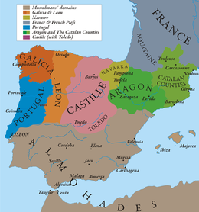
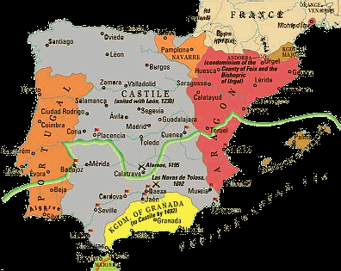
1492: cacciata ebrei e fine reconquista

Slide 4
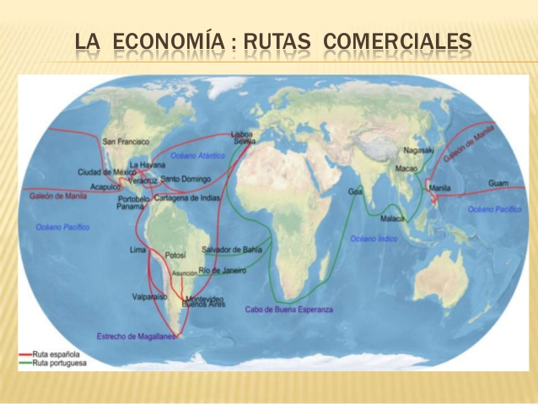
Colombo e la scoperta dell’America

Slide 5
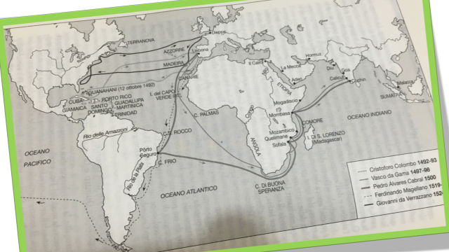
Scoperte geografiche: il Mediterrano, Nord Atlantico, Sud Atlantico e Oceano Indiano (rotte spagnole e portoghesi, 1580-1640)

Slide 6
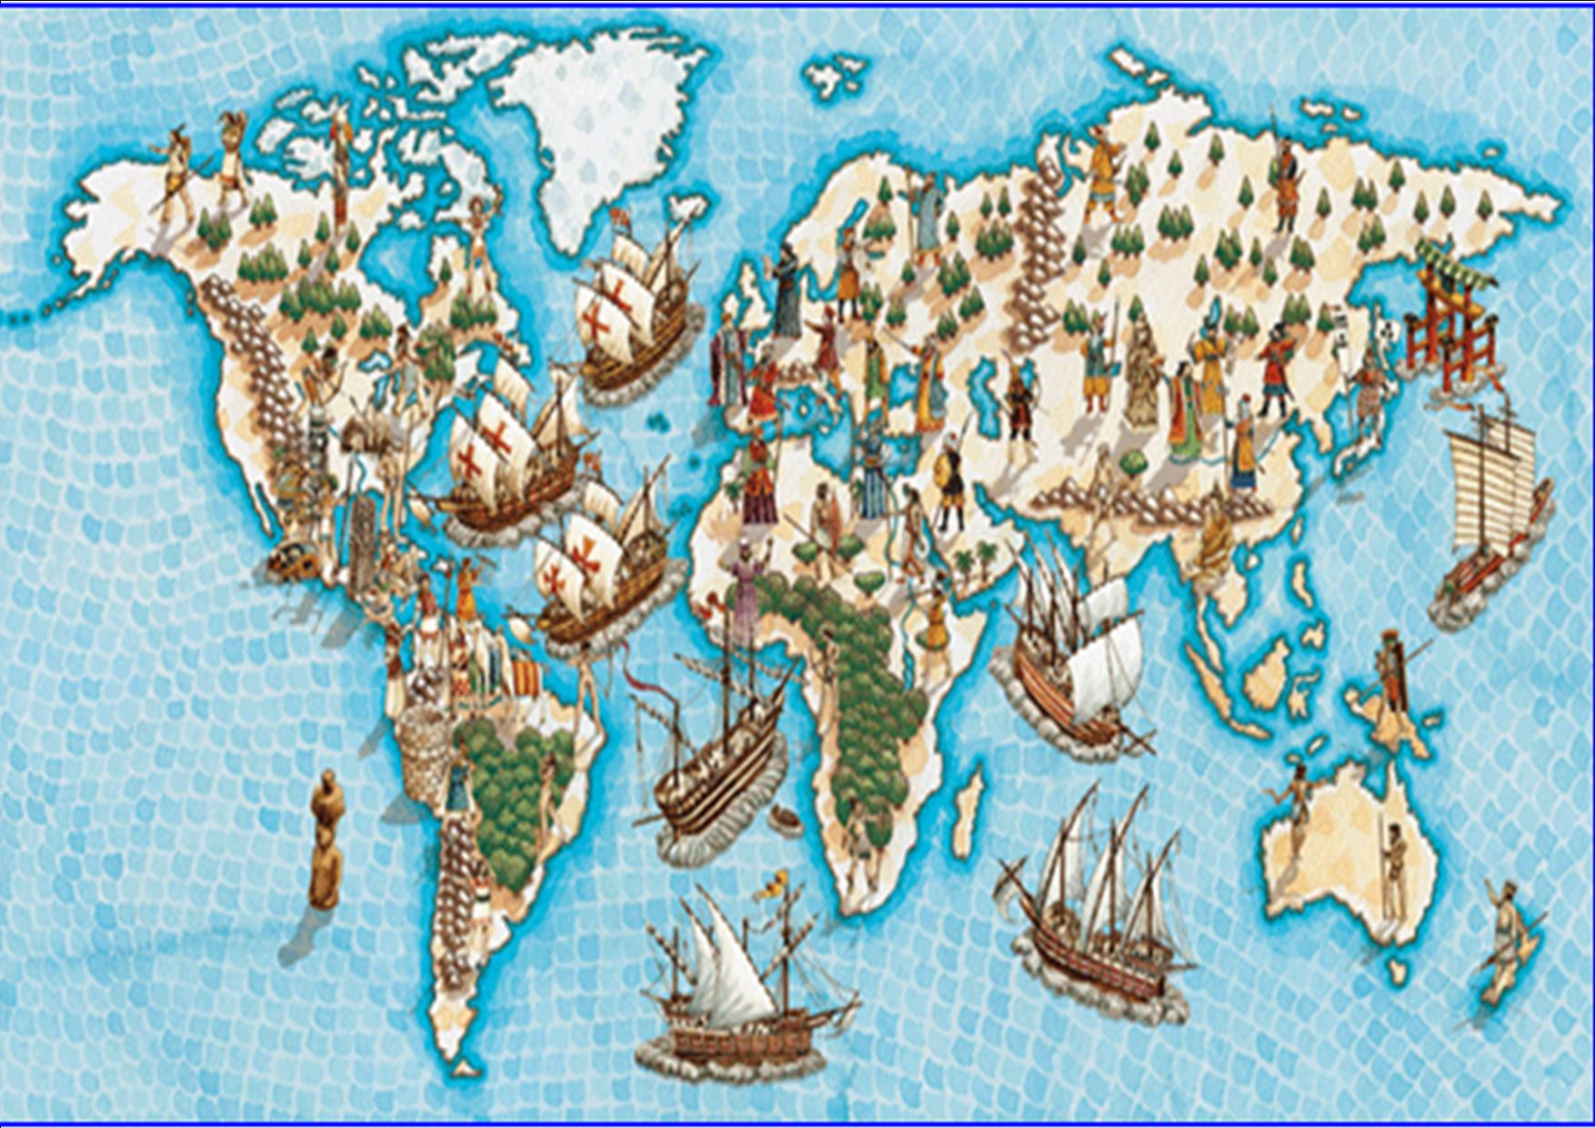
1516-1556: Carlo V – impero dove non tramonta MAI il sole

Slide 7
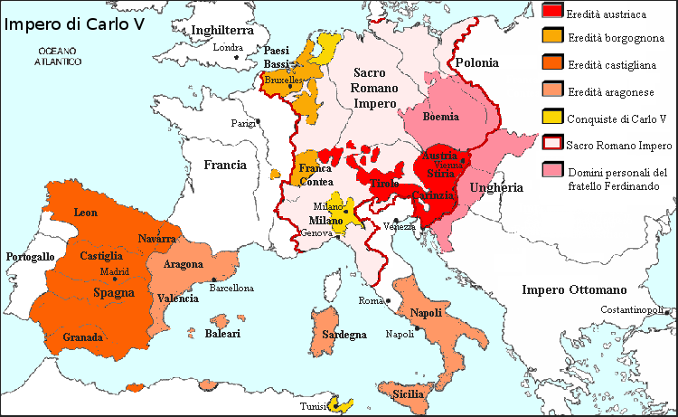

Slide 8
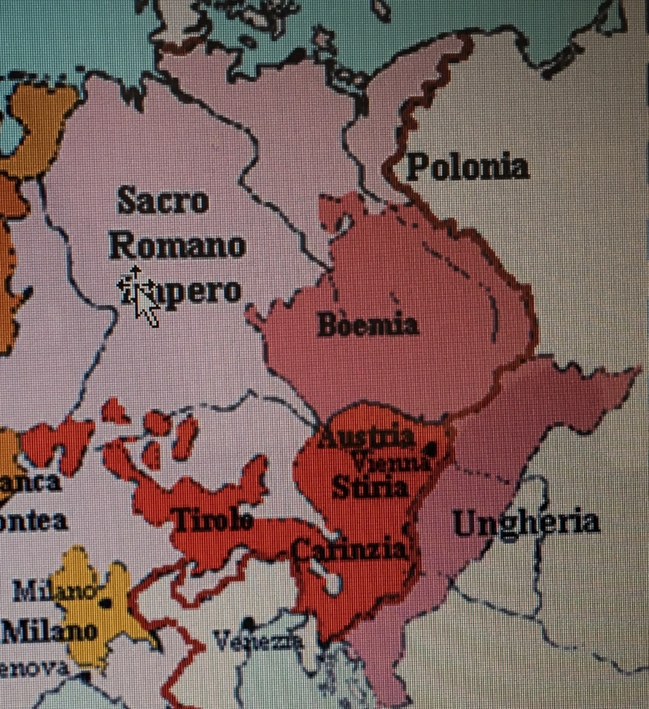

Slide 9
Carlo I di Spagna, V dell’Impero
PROBLEMI
Francia – guerre d’Italia e soglio imperiale
Riforma protestante – Concilio di Trento
Espansionismo ottomano- Vienna

Slide 10
1556-1598: Filippo II
Nb: regno di Spagna, paesi bassi spagnoli, mondo coloniale --- NO SRI
PROBLEMI:
Inghilterra: Maria Tudor ed Elisabetta Tudor
Ribellione paesi bassi del nord
Controriforma, Inquisizione, ispanizzazione
Impero ottomano

Slide 11
Due battaglie importanti
7 ottobre 1571 -- battaglia di Lepanto
1588: sconfitta dell’invencible armada

Slide 12
Come si governa un multiple kingdom?
Viceré
Audiencias (tribunali)
Consejos (organi di consulenza per materia e territoriali)

